Slide 1


Slide 2




Slide 3


Vi ser…
Neste generasjon utrustet for misjon!
Familier; som gjør Jesus kjent!
Styrkede familier og ekteskap gjennom Familieløftet!

Slide 4




Guds trofasthet gjennom 50 år!
1976 1986 1996 2006 2016 2026

Slide 5


eventyr
med Gud

Slide 6


Slide 7



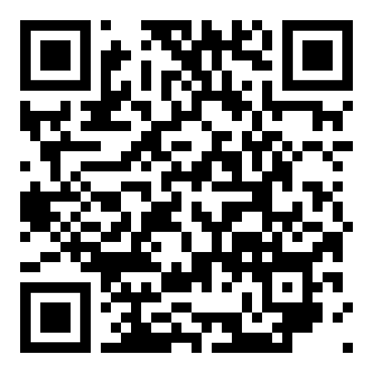
Ektepar-coaching kurs
8 online sesjoner
Motta coaching
Lær å coache andre par
Styrk eget ekteskab
Rekk ut til andre
Gjør en forskjell

Slide 8


Slide 9


Slide 10
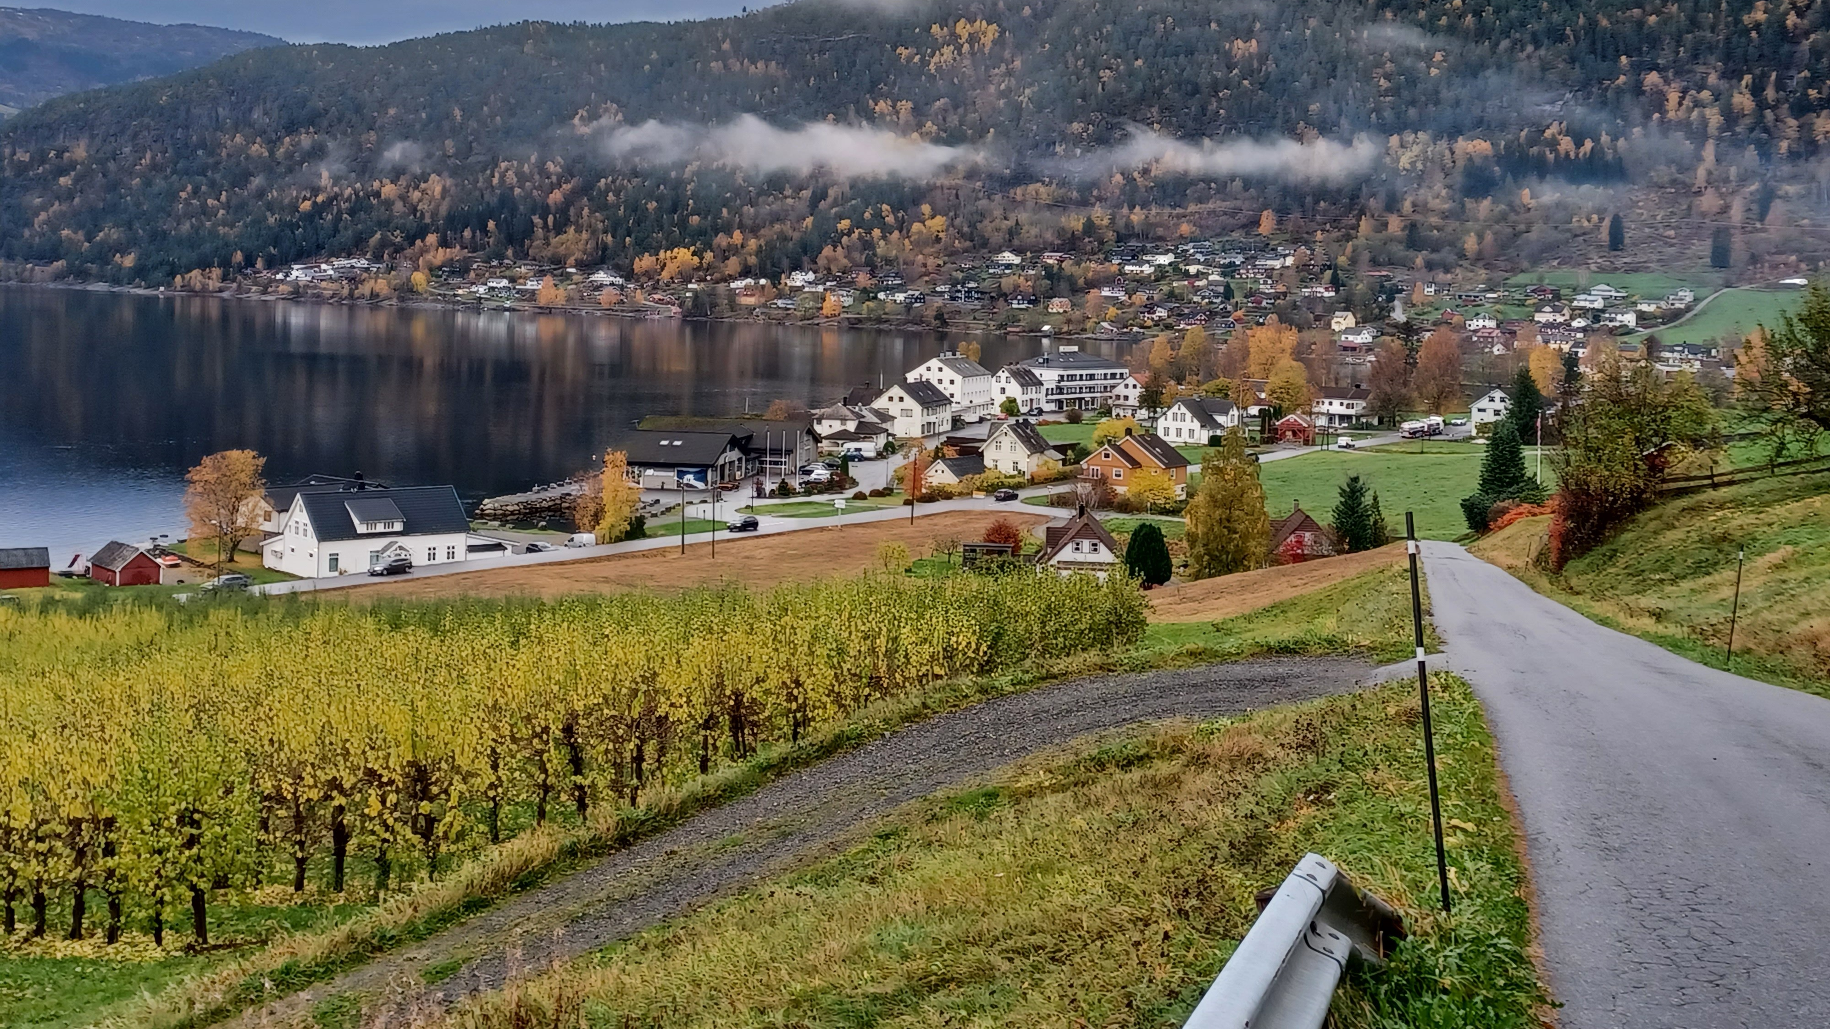
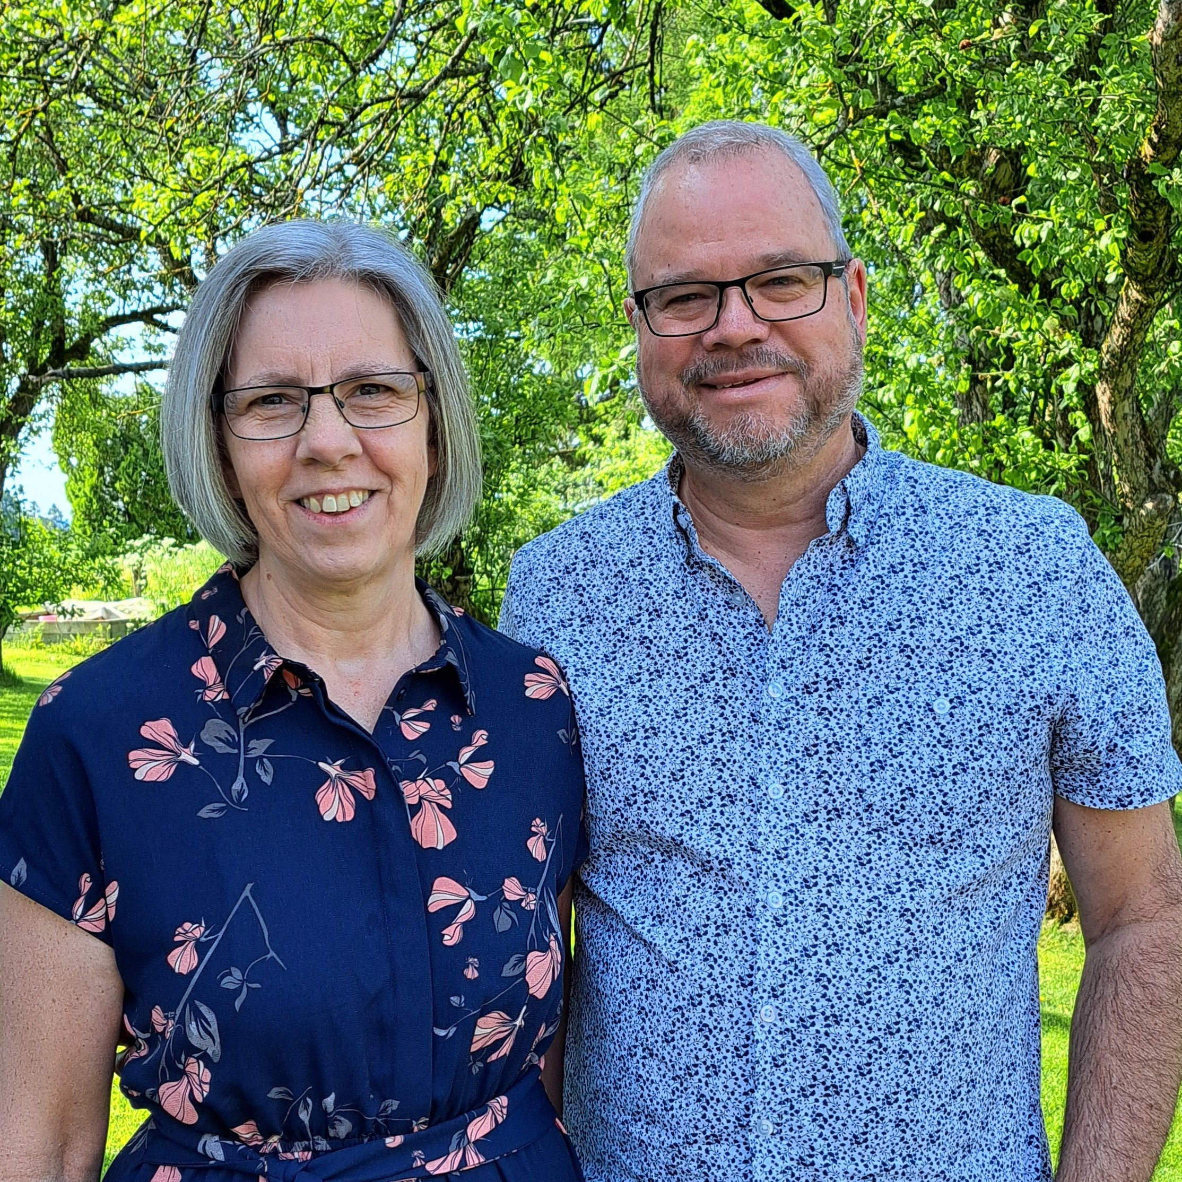

Karen og Ole Andersen
Underviser
4600,- kr.
hotell og seminaravgift
Ektepar helg16–18.oktober
Innvik Fjordhotell

Slide 11


Slide 12


Slide 13


Slide 14


Slide 15


Slide 16


